Slide 1
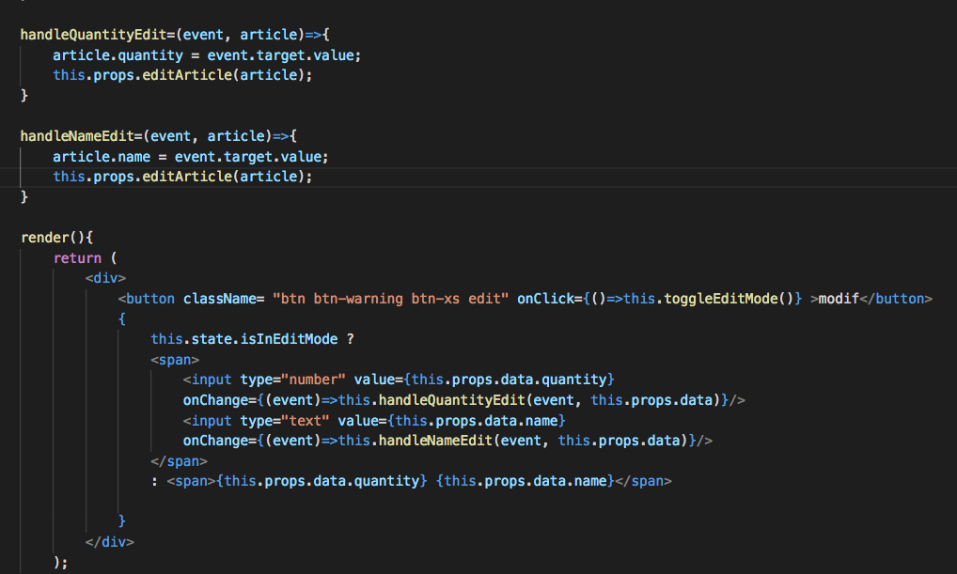
La méthode onChange nous fournis par défaut un ‘event’, on lui fournit en deuxième paramètre l’article choisie.
Ce qui nous permet dans la fonction de donner une nouvelle valeur à la propriété de l’état de l’article que nous avons sélectionnée avec la propriété “.target.value” de l’event récupérer.

